Slide 1
Ménorragies
NORMES DE QUALITÉ
Orienter les soins fondés sur les données probantes pour la population ontarienne
Notes:
Si vous avez des questions sur le contenu de cette présentation, veuillez nous contacter à QualityStandards@OntarioHealth.ca

Slide 2
Objectifs
Aperçu des normes de qualité : De quoi s’agit-il? Comment sont-elles utilisées?
Pourquoi cette norme de qualité est-elle nécessaire? Il existe des lacunes et des écarts dans la qualité des soins pour les personnes atteintes des ménorragies
Énoncés de qualité pour améliorer les soins : Les énoncés clés de la norme de qualité sur les ménorragies
Mesure à l’appui de l’amélioration : Indicateurs qui peuvent vous aider à mesurer vos efforts d’amélioration de la qualité

Slide 3
Normes de qualité
Informent les cliniciens et les patients sur ce devraient être la qualité des soins
Elles se concentrent sur les affections ou les processus pour lesquels il existe des variations importantes dans la prestation des soins, ou sur les écarts entre les soins offerts en Ontario et ceux que les patients devraient recevoir
Elles reposent sur les meilleures données probantes disponibles
Notes:
Les normes de qualité sont un petit ensemble d’énoncés à incidence élevée qui décrivent les soins optimaux lorsqu’il existe des écarts de qualité cernés en Ontario.
Leur application est volontaire et les normes sont de nature ambitieuse.
Conçues pour « relever le niveau » dans le but d’offrir les meilleurs soins possible à tous les Ontariens, peu importe où ils vivent dans la province.
Il existe de nombreuses lignes directrices, normes professionnelles et autres recommandations qui enrichissent l’ensemble des données probantes. Les normes de qualité complètent ces ressources.
Les normes de qualité énoncent les caractéristiques des soins qui devraient être offerts, mais ne nomment pas les personnes qui devraient les offrir (contrairement aux guides de pratique clinique et guides de pratiques exemplaires).
Les normes de qualité sont :
Concises : 5 à 15 énoncés solides, fondés sur des données probantes, portant sur des domaines de priorité élevée pour l’amélioration.
Accessibles : aident les cliniciens et les organismes de fournisseurs à offrir des soins de la plus haute qualité possible, et les patients à connaître les sujets à aborder avec leurs cliniciens (comparativement aux guides de pratique clinique, qui sont assez arides, les normes sont très accessibles et écrites en langage clair).
Mesurables : chaque énoncé est accompagné d’un ou de plusieurs indicateurs de qualité (structure, processus ou résultat), ainsi que d’un ensemble de mesures des résultats pour l’ensemble de la norme.
Applicables : des outils et des ressources d’amélioration de la qualité soutiennent chaque norme en vue de favoriser l’adoption.

Slide 4
Normes de qualité
Aider les patients, les résidents, les familles et les soignants à savoir ce qu’ils doivent peuvent exiger en matière de soins
Aider les cliniciens à savoir quels soins fournir, en se basant sur les données probantes et le consensus d’experts
Aider les organismes de soins de santé à mesurer, à évaluer et à améliorer la qualité des soins qu’ils fournissent
Assurer continuellement des soins de grande qualité dans l’ensemble de la province
Notes:
Les patients, les partenaires de soins et le public peuvent utiliser les normes de qualité pour comprendre les caractéristiques de soins d’excellente qualité, savoir à quoi ils devraient s’attendre de leurs cliniciens et connaître la façon de discuter de la qualité de leurs soins.
Les régions provinciales et les organismes responsables de la prévention des maladies peuvent recourir aux normes de qualité pour mesurer les résultats de santé, tenir les organismes fournisseurs de soins de santé responsables de la prestation de soins de qualité supérieure et orienter les stratégies d’amélioration régionales.
Les organismes fournisseurs de soins de santé peuvent utiliser les normes de qualité pour mesurer et vérifier la qualité de leurs soins, cerner les écarts, orienter les stratégies d’amélioration organisationnelles et aiguiller les investissements dans les programmes cliniques.
Les cliniciens peuvent recourir aux normes de qualité pour évaluer la façon dont ils exercent leur profession et cerner les secteurs d’amélioration de la qualité au niveau personnel et à l’échelle organisationnelle et ils peuvent intégrer les énoncés fondés sur des données probantes dans le perfectionnement professionnel.
Le gouvernement peut utiliser les normes de qualité pour cerner les domaines de priorité à l’échelle provinciale, éclairer les nouvelles initiatives de collecte de données et de production de rapports et concevoir des indicateurs de rendement et des incitatifs sous forme de financement.

Slide 5


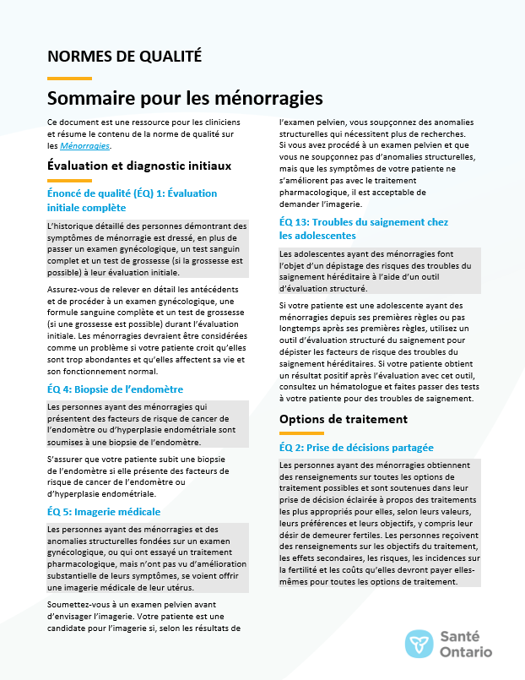


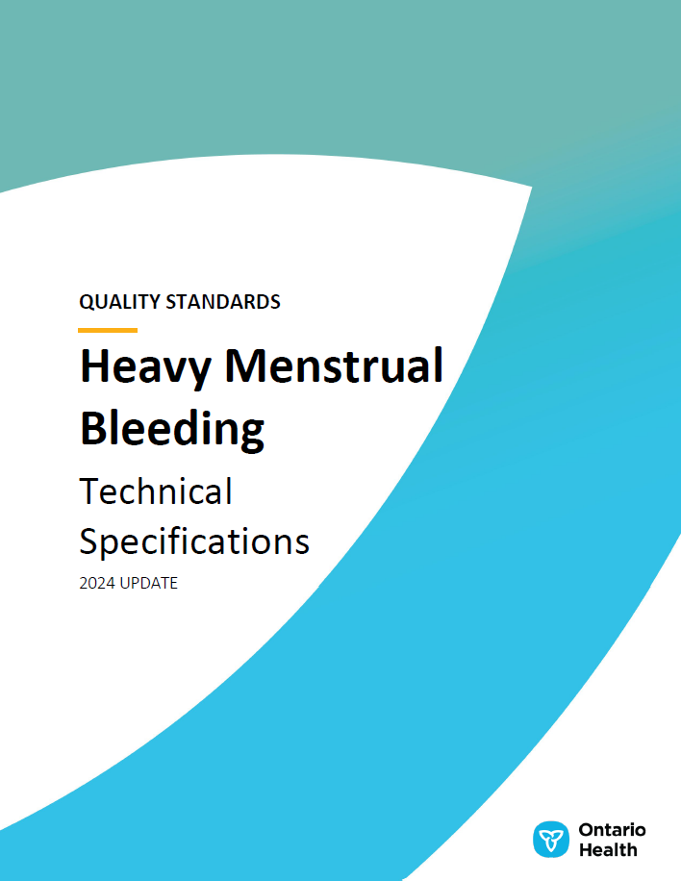

Ressources des normes de qualité
Norme de qualité
Guide du patient
Sommaire
Jeu de diapositives
« cas d’amélioration »
Guide de mesure
Spécifications techniques*
Guide de démarrage
*Disponible en anglais uniquement.
Vous trouverez ces ressources ici : https://www.hqontario.ca/Améliorer-les-soins-grâce-aux-données-probantes/Normes-de-qualité/Voir-toutes-les-normes-de-qualité/ménorragies
Notes:
Chaque norme de qualité porte sur une question de soins de santé spécifique. L’élaboration de chaque norme de qualité s’accompagne d’un assortiment de ressources.
Au moyen d’énoncés concis et faciles à comprendre, les normes de qualité décrivent à quoi ressemblent des soins de qualité pour une affection ou un sujet en fonction des données probantes.
Chaque norme de qualité est accompagnée des documents suivants :
Un guide du patient
Un sommaire
Un jeu de diapositives « cas d’amélioration »
Un guide de mesure
Des spécifications techniques
Un guide de démarrage
Les normes de qualité fournissent un plan d’action afin de permettre au système de soins de santé en Ontario de mieux fonctionner, de faciliter les transitions harmonieuses et de s’assurer que les patients reçoivent les mêmes soins de qualité supérieure, quel que soit l’endroit où ils vivent.

Slide 6

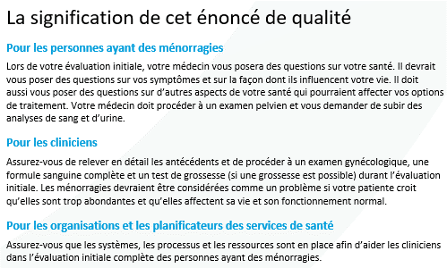
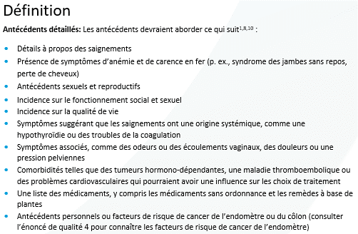

Aperçu de la norme de qualité
L’énoncé
Le public
Les définitions
Les indicateurs

Slide 7
Guide du patient
Normes de qualité
Le guide du patient est conçu pour donner
aux patients de l’information sur ce à quoi ressemblent des soins de qualité pour diverses affections, en se fondant sur les meilleures données probantes, afin qu’ils puissent poser des questions éclairées à leurs équipes de soins de santé.
Notes:
Chaque norme de qualité comprend un résumé en langage simple pour les patients, les familles, les partenaires de soins et le public, appelé le guide du patient.
Participation des patients aux normes de qualité :
Participation à des comités consultatifs en tant que membres
Groupes de discussion et entretiens avec des informateurs clés sur des sujets précis (au besoin)
Période de commentaires du public pour chaque norme de qualité
Consultations sur le guide de conversation des patients

Slide 8
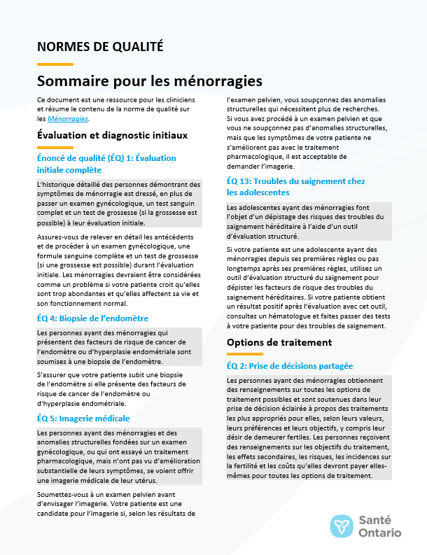
Sommaire
Normes de qualité
Ce sommaire est une ressource de référence rapide pour les cliniciens qui résume la norme de qualité et comprend des liens vers des ressources et des outils utiles.

Slide 9

Jeu de diapositives « cas d’amélioration »
Normes de qualité
Le jeu de diapositives « cas d’amélioration » décrit pourquoi la norme de qualité a été inventée et démontre certaines des données utilisées pour l’élaborer. Les champions peuvent utiliser ou adapter cette diapositive pour renforcer le soutien pour la norme de qualité dans leur entreprise.

Slide 10
Comment le système de santé peut appuyer la mise en œuvre
Normes de qualité
La mise en œuvre des normes de qualité peut être difficile en raison d’obstacles ou de lacunes au niveau du système, dont beaucoup ont été identifiés tout au long de l’élaboration de cette norme
Santé Ontario travaillera avec d’autres partenaires provinciaux, dont le ministère de la Santé, et les soutiendra afin de combler les lacunes au niveau du système pour soutenir la mise en œuvre des normes
de qualité

Slide 11
Outils de mise en œuvre
Normes de qualité
Le Guide de démarrage :
Décrit le processus d’utilisation de la norme de qualité à titre de ressource pour offrir des soins de qualité supérieure
Contient des démarches fondées sur des données probantes, ainsi que d’autres outils et modèles utiles pour mettre en œuvre les idées de changement à l’échelle de la pratique
Notes:
Toutefois, il y a des choses que nous pouvons faire aujourd’hui malgré les vastes obstacles systémiques qui pourraient prendre du temps à surmonter. Le Guide de démarrage est un document qui décrit le processus d’utilisation des normes de qualité à titre de ressources pour offrir des soins de qualité supérieure. Il compile un certain nombre de ressources afin de soutenir l’adoption des normes, notamment des liens vers des ressources sur la mise en œuvre et l’amélioration de la qualité, des exemples et des activités à des fins de réflexion, ainsi que des modèles et des documents pour soutenir les activités de planification de la mise en œuvre. Le Guide de démarrage comprend également un modèle de plan d’action et des exemples sur la manière dont les plans d’amélioration de la qualité peuvent aider à faire progresser les normes de qualité.

Slide 12

Quorum
Normes de qualité
Quorum est une communauté en ligne qui a pour ambition d’améliorer la qualité des soins de santé en Ontario.
La Série sur l’adoption de normes de qualité met en évidence les efforts déployés dans le domaine des soins de santé pour mettre en œuvre des changements et éliminer les lacunes en matière de soins liés aux normes
de qualité.
quorum.hqontario.ca
Notes:
Le programme des normes de qualité a mis en évidence plusieurs exemples d’organisations et de groupes qui utilisent diverses normes et procédures de déclaration dans leur milieu de soins cliniques, leur organisation ou leur établissement. Ces exemples se trouvent dans des publications et des discussions sur Quorum.
De plus, nous travaillons à la compilation de ressources et d’outils, tant pour les cliniciens que pour les patients et les familles.
L’accent est mis sur les exemples de mise en œuvre et d’adoption, et sur la façon dont les organisations appliquent les normes de qualité dans leur pratique pour donner des soins.
Nous aimerions beaucoup savoir si vous voulez contribuer à un message ou à un article.

Slide 13
Guide de mesure
Normes de qualité
Le guide de mesure décrit :
Les principes de mesure qui sous-tendent les indicateurs de qualité inclus dans les normes de qualité
Les types d’indicateurs inclus dans les normes de qualité
La manière dont les données locales et provinciales sont recueillies et mesurées

Slide 14
Spécifications techniques
Normes de qualité
Le rapport sur les spécifications techniques décrit deux types de mesures :
Mesure provinciale : comment nous pouvons surveiller les progrès réalisés pour améliorer les soins à l’échelle provinciale
Mesure locale : mesures que vous pouvez entreprendre pour évaluer la qualité des soins que vous fournissez localement

Slide 15
Pourquoi avons-nous besoin d’une norme de qualité pour les ménorragies?

Slide 16



2,5 % des personnes qui ont leurs règles en Ontario ont demandé des soins pour des saignements menstruels abondants au cours des 5 dernières années. Toutefois, les données du sondage suggèrent que de 18 % à 32 % vivent avec des saignements menstruels abondants.^{2,3}
Les saignements menstruels abondants désignent une quantité excessive de pertes sanguines pendant les menstruations qui perturbe la qualité de vie physique, sociale, émotionnelle ou matérielle d’une personne.¹
Les saignements menstruels abondants sont mal reconnus, les symptômes sont normalisés et les saignements menstruels abondants sont sous-codés dans les bases de données des cliniques.²⁻⁴
National Institute for Health and Care Excellence. Heavy menstrual bleeding: assessment and management [Internet]. Londres, Royaume Uni : L’Institut; 2021 [cité le 15 février 2024]. Disponible sur : https://www.nice.org.uk/guidance/ng88/resources/heavy-menstrual-bleeding-assessment-and-management-pdf-183770141254
Singh SS, Alsina JC, Vannuccini S, Koga K, Silva-Filho AL, Yang X, et al. Clinical perspectives on the menstrual pictogram for the assessment of heavy menstrual bleeding. Hum Reprod Open. 2022;2022(4):hoac048.
Fraser IS, Mansour D, Breymann C, Hoffman C, Mezzacasa A, Petraglia F. Prevalence of heavy menstrual bleeding and experiences of affected women in a European patient survey. Int J Gynecol Obstet. 2015;128(3):196-200.
Henry C, Filoche S. Reflections on access to care for heavy menstrual bleeding: past, present, and in times of the COVID-19 pandemic. Int J Gynecol Obstet. 2023;162(S2):23-8.
16

Slide 17
2,5 % des personnes menstruées en Ontario ont demandé des soins pour des saignements menstruels abondants au cours des 5 dernières années
Les données cliniques administratives de l’exercice financier 2022/23 démontre que 2,5 % des personnes menstruées de 13 à 55 ans en Ontario ont demandé des soins pour des saignements menstruels abondants au cours des 5 dernières années
Abréviations : EF, exercice financier, SMA, saignements menstruels abondants.
Remarques : Selon les données recueillies chez les personnes âgées de 13 à 55 ans, réduisant le dénominateur pour le pourcentage de femmes. Selon l’entente du comité consultatif, une période de 5 ans de suivi des interactions avec les soins de santé pour les SMB a été utilisée pour définir ceux qui souffrent actuellement de saignements menstruels abondants, bien que la sous-détection soit une limitation connue.
Sources : Base de données sur les congés des patients, Système national d’information sur les soins ambulatoires, Régime d’assurance-santé de l’Ontario et Base de données des personnes enregistrées, EF 2015/16 à 2022/23.
17

Slide 18
Lors de l’EF 2022/23, 15 % des personnes vivant avec des SMA en Ontario ont eu des visites non prévues à l’urgence
Le pourcentage de personnes aux prises avec des SMA ayant eu des visites non prévues à l’urgence a remonté suite à une baisse pendant la pandémie de COVID-19. L’utilisation imprévue des urgences est un signe de l’importance de l’accès aux soins primaires pour le contrôle des symptômes et les options de traitement
Abréviations : EF, exercice financier, SMA, saignements menstruels abondants.
Remarque : Selon les données pour les personnes âgées de 13 à 55 ans.
Sources : Base de données sur les congés des patients, Système national d’information sur les soins ambulatoires Régime d’assurance-santé de l’Ontario et Base de données des personnes enregistrées, EF 2015/16 à 2022/23.
18

Slide 19
Le pourcentage de personnes aux prises avec des SMA en Ontario ayant des visites non planifiées à l’urgence varie dans la région
Les personnes aux prises avec des SMA dans la région de Toronto étaient plus propices à avoir des visites non planifiées à l’urgence. Cela peut refléter les différences d’accessibilité aux services d’urgence et aux soins primaires pour les SMA
Abréviations : EF, exercice financier, SMA, saignements menstruels abondants.
Remarques : Selon les données pour les personnes âgées de 13 à 55 ans. La région de Santé Ontario est déterminée par le lieu de résidence du patient.
Sources : Base de données sur les congés des patients, Système national d’information sur les soins ambulatoires Régime d’assurance-santé de l’Ontario et Base de données des personnes enregistrées, EF 2015/16 à 2022/23.
19

Slide 20
2 % à 3 % des personnes vivant avec des SMA en Ontario ont eu une hystérectomie durant l’EF 2022/23
Il y a eu une diminution de la proportion de personnes atteintes de SMA qui ont une hystérectomie. Lors de l’EF 2015/16, 3,9 % des personnes aux prises avec des SMA ont eu une hystérectomie, par rapport à 2,4 % à l’EF 2022/23. Il existe également des variations entre les régions sanitaires de l’Ontario : la région de l’Ouest a affiché le taux le plus élevé en 2022/23, à 2,8 %
Abréviations : EF, exercice financier, SMA, saignements menstruels abondants.
Remarques : Selon les données pour les personnes âgées de 13 à 55 ans. La région de Santé Ontario est déterminée par le lieu de résidence du patient.
Sources : Base de données sur les congés des patients, Système national d’information sur les soins ambulatoires Régime d’assurance-santé de l’Ontario et Base de données des personnes enregistrées, EF 2015/16 à 2022/23.
20

Slide 21
Les personnes ayant des SMA en Ontario et qui subissent des hystérectomies ont tendance à adopter des approches chirurgicales moins invasives
Comparées aux hystérectomies abdominales, les hystérectomies laparoscopiques ou vaginales sont des chirurgies moins invasives. Lors de l’EF 2022/23, environ 66,6 % des hystérectomies en Ontario pour les personnes aux prises avec des SMA étaient effectuées avec des approches laparoscopiques ou vaginales
Abréviations : EF, exercice financier, SMA, saignements menstruels abondants.
Remarque : Selon les données pour les personnes âgées de 13 à 55 ans.
Sources : Base de données Abstract sur les congés des patients, Système national d’information sur les soins ambulatoires, Régime d’assurance-santé de l’Ontario et Base de données des personnes enregistrées, EF 2022/23.
21

Slide 22
Le type d’approche chirurgicale utilisée pour les hystérectomies chez les personnes souffrant de SMA en Ontario varie selon les régions
Bien qu’il existe 3 approches pour les hystérectomies, les chirurgies abdominales ouvertes (la plus invasive) sont toujours utilisées à des taux différents dans différentes régions. Par exemple, au cours de l’exercice 2022/23, la région du Centre a enregistré le pourcentage le plus élevé d’hystérectomies abdominales ouvertes, soit 43,1 %
Abréviations : EF, exercice financier, SMA, saignements menstruels abondants.
Remarques : Selon les données pour les personnes âgées de 13 à 55 ans. La région de Santé Ontario est déterminée selon l’emplacement de la procédure d’hystérectomie. Les régions du Nord-Est et du Nord-Ouest ont été combinées en raison des faibles volumes.
Sources : Base de données Abstract sur les congés des patients, Système national d’information sur les soins ambulatoires, Régime d’assurance-santé de l’Ontario et Base de données des personnes enregistrées, EF 2022/23.
22

Slide 23
Plus de la moitié des personnes qui ont une visite à l’hôpital pour SMA en Ontario ont un suivi ambulatoire dans les 4 semaines
Le pourcentage de visites de suivi ambulatoire dans les 4 semaines suivant une hospitalisation ou une visite aux urgences pour les SMA était de 56,5 % en 2022/23. La tendance au fil du temps pourrait avoir été influencée par les changements dans les personnes qui ont demandé des soins hospitaliers pour le HMB pendant la pandémie de COVID-19, ainsi que par la dépendance accrue aux soins virtuels
Abréviations : EF, exercice financier, SMA, saignements menstruels abondants.
Remarques : Selon les données pour les personnes âgées de 13 à 55 ans. Les suivis incluent les soins virtuels et en personne.
Sources : Base de données Abstract sur les congés des patients, Système national d’information sur les soins ambulatoires, Régime d’assurance-santé de l’Ontario et Base de données des personnes enregistrées, EF 2022/23.
23

Slide 24
Les suivis ambulatoires dans les 4 semaines suivant une visite à l’hôpital pour SMA en Ontario varient de manière considérable selon la région
Il y avait une plus du double de différence dans les régions de Santé Ontario dans la proportion de personnes atteintes de HMB qui ont reçu un suivi ambulatoire dans les quatre semaines suivant une hospitalisation ou une visite aux urgences pour HMB au cours de l’exercice 2022/23, allant de 32,7 % dans la région du Nord-Est à 68,5 % dans la région du Centre
Abréviations : EF, exercice financier, SMA, saignements menstruels abondants.
Remarques : Selon les données pour les personnes âgées de 13 à 55 ans. La région de Santé Ontario est déterminée par le lieu de résidence du patient. Les suivis incluent les soins virtuels et en personne.
Sources : Base de données Abstract sur les congés des patients, Système national d’information sur les soins ambulatoires, Régime d’assurance-santé de l’Ontario et Base de données des personnes enregistrées, EF 2022/23.
24

Slide 25
L’ultrason est le type d’imagerie le plus commun pour les SMA en Ontario
Lors de l’EF 2022/23, 35 % des personnes aux prises avec des SMA ont eu au moins une sorte d’imagerie, montrant une augmentation modérée par rapport aux 29,7 % enregistrés à l’EF 2015/16
Abréviations : EF, exercice financier, SMA, saignements menstruels abondants, IRM, imagerie par résonance magnétique.
Remarques : Selon les données pour les personnes âgées de 13 à 55 ans. Les options d’imagerie incluent des ultrasons (avec et sans hystérographie infusée de sérum physiologique), l’hystéroscopie et l’IRM pelvienne.
Sources : Base de données sur les congés des patients, Système national d’information sur les soins ambulatoires Régime d’assurance-santé de l’Ontario et Base de données des personnes enregistrées, EF 2015/16 à 2022/23.
25

Slide 26
Les personnes vivant avec des SMA dans la région de Toronto ont plus de chances de subir une imagerie que celles des autres régions ontariennes
Lors de l’EF 2022/23, 41,3 % des personnes aux prises avec des SMA dans la région de Toronto ont eu au moins une sorte d’imagerie comparé à 29,9 % dans la région Nord‑Ouest
Abréviations : EF, exercice financier, SMA, saignements menstruels abondants, IRM, imagerie par résonance magnétique.
Remarques : Selon les données pour les personnes âgées de 13 à 55 ans. Les options d’imagerie incluent l’ultrason et l’hystérographie par perfusion saline, l’hystéroscopie et l’IRM pelvienne. La région de Santé Ontario est déterminée par le lieu de résidence du patient.
Sources : Base de données Abstract sur les congés des patients, Système national d’information sur les soins ambulatoires et base de données du Régime d’assurance-santé de l’Ontario, EF 2022/23.
26

Slide 27
Lors de l’EF 2022/23, 19 % des personnes de 40 à 55 ans vivant avec des SMA en Ontario ont subi une biopsie de l’endomètre
Les biopsies de l’endomètre sont importantes pour les personnes avec des SMA qui présentent des facteurs de risque pour le cancer de l’endomètre comme l’âge. Le pourcentage de personnes atteintes de SMA ayant subi une biopsie de l’endomètre a augmenté, passant de 15 % en 2015/16 à 19,3 % en 2022/23.
Abréviations : EF, exercice financier, SMA, saignements menstruels abondants.
Remarques : Selon les données pour les personnes âgées de 40 à 55 ans.
Sources : Base de données sur les congés des patients, Système national d’information sur les soins ambulatoires Régime d’assurance-santé de l’Ontario et Base de données des personnes enregistrées, EF 2015/16 à 2022/23.
27

Slide 28
Énoncés de qualité pour améliorer les soins

Slide 29
Portée de cette norme de qualité
Cette norme de qualité vise les adultes et les adolescentes en âge de procréer qui présentent des ménorragies aiguës ou chroniques dans n’importe quel milieu de soins, quelle que soit la cause sous-jacente du saignement
Elle ne traite pas de la prise en charge du cancer ou de l’endométriose une fois ces maladies diagnostiquées
Cette norme de qualité ne vise pas les personnes qui sont enceintes ou ménopausées ni celles qui ont accouché, fait une fausse couche ou eu un avortement au cours des trois derniers mois
Dans la présente norme de la qualité, nous considérons qu’une ménorragie signifie une perte sanguine excessive qui affecte la qualité de vie des personnes sur le plan physique, social, émotionnel ou matériel. Cette perte sanguine peut se produire seule ou en combinaison avec d’autres symptômes

Slide 30
Thèmes de l’énoncé sur cette norme de qualité
Évaluation initiale complète
Prise de décisions partagée
Traitements pharmacologiques
Biopsie de l’endomètre
Imagerie médicale
Aiguillage vers un gynécologue
Ablation de l’endomètre
Ménorragies aiguës
Dilatation et curetage
Offrir l’hystérectomie
Hystérectomie moins effractive
Procédures chirurgicales pour les fibromes causant des ménorragies
Troubles du saignement chez les adolescentes
Traitement de l’anémie et de la carence en fer

Slide 31
Évaluation initiale complète
Énoncé de qualité 1:
L’historique détaillé des personnes démontrant des symptômes de ménorragie est dressé, en plus de passer un examen gynécologique, un test sanguin complet et un test de grossesse (si la grossesse est possible) à leur évaluation initiale.
31

Slide 32
Prise de décisions partagée
Énoncé de qualité 2:
Les personnes ayant des ménorragies obtiennent des renseignements sur toutes les options de traitement possibles et sont soutenues dans leur prise de décision éclairée à propos des traitements les plus appropriés pour elles, selon leurs valeurs, leurs préférences et leurs objectifs, y compris leur désir de demeurer fertiles. Les personnes reçoivent des renseignements sur les objectifs du traitement, les effets secondaires, les risques, les incidences sur la fertilité et les coûts qu’elles devront payer elles-mêmes pour toutes les options de traitement.
32

Slide 33
Traitements pharmacologiques
Énoncé de qualité 3:
On offre aux personnes ayant des ménorragies le choix entre un traitement pharmacologique hormonal ou non hormonal.
33

Slide 34
Biopsie de l’endomètre
Énoncé de qualité 4:
Les personnes ayant des ménorragies qui présentent des facteurs de risque de cancer de l’endomètre ou d’hyperplasie endométriale sont soumises à une biopsie de l’endomètre.
34

Slide 35
Imagerie médicale
Énoncé de qualité 5:
Les personnes ayant des ménorragies et des anomalies structurelles fondées sur un examen gynécologique, ou qui ont essayé un traitement pharmacologique, mais n’ont pas vu d’amélioration substantielle de leurs symptômes, se voient offrir une imagerie médicale de leur utérus.
35

Slide 36
Aiguillage vers un gynécologue
Énoncé de qualité 6:
On doit offrir une évaluation initiale complète et des traitements pharmacologiques aux personnes ayant des ménorragies avant de les aiguiller vers un gynécologue. Une fois aiguillées, les personnes doivent être vues par un gynécologue dans les 3 mois.
36

Slide 37
Ablation de l’endomètre
Énoncé de qualité 7:
On offre aux personnes ayant des ménorragies l’ablation de l’endomètre. En l’absence d’anomalies structurelles, les patientes ont accès aux techniques d’ablation de l’endomètre non résectoscopiques.
37

Slide 38
Ménorragies aiguës
Énoncé de qualité 8:
Les personnes qui présentent des ménorragies non contrôlées bénéficient d’interventions permettant d’arrêter les saignements, de thérapies visant à corriger rapidement l’anémie grave et d’un rendez-vous de suivi en soins externes avec un professionnel de la santé durant ou immédiatement après leurs prochaines menstruations (environ 4 semaines).
38

Slide 39
Dilatation et curetage
Énoncé de qualité 9:
On ne fait pas de dilatation et de curetage aux personnes ayant des ménorragies, sauf si elles présentent des saignements non contrôlés aigus et que le traitement médical est inefficace ou contre-indiqué.
39

Slide 40
Offrir l’hystérectomie
Énoncé de qualité 10:
Les personnes qui présentent des ménorragies se font offrir une hystérectomie uniquement après une discussion consignée au dossier des autres options de traitement ou après l’échec d’autres traitements.
40

Slide 41
Hystérectomie moins effractive
Énoncé de qualité 11:
Les personnes ayant des ménorragies qui décident de subir une hystérectomie optent pour la technique la moins effractive possible.
41

Slide 42
Procédures chirurgicales pour les fibromes causant des ménorragies
Énoncé de qualité 12:
On offre aux personnes ayant des ménorragies causées par des fibromes l’embolisation de l'artère utérine, la myomectomie et l’hystérectomie comme options de traitement chirurgical.
42

Slide 43
Troubles du saignement chez les adolescentes
Énoncé de qualité 13:
Les adolescentes ayant des ménorragies font l’objet d’un dépistage des risques des troubles du saignement héréditaire à l’aide d’un outil d’évaluation structuré.
43

Slide 44
Traitement de l’anémie et de la carence en fer
Énoncé de qualité 14:
Les personnes ayant des ménorragies qui ont reçu un diagnostic d’anémie ou de carence en fer sont traitées avec l’administration de fer par voie orale et (ou) intraveineuse.
44

Slide 45
Mesure à l’appui de l’amélioration
Notes:
Le Comité consultatif sur la norme de qualité ménorragies a défini certains objectifs généraux pour cette norme de qualité. Ceux-ci ont été mis en correspondance avec des indicateurs qui peuvent être utilisés pour évaluer la qualité des soins fournis au niveau provincial et local.

Slide 46
Indicateurs pouvant être mesurés à l’aide de données provinciales
Pourcentage de personnes ayant des ménorragies qui se rendent à l’urgence de manière imprévue pour cette raison
Taux d’hystérectomie chez les personnes ayant des ménorragies, par région

Slide 47
Indicateurs ne pouvant être mesurés qu’à l’aide de données locales
Pourcentage des personnes ayant des ménorragies qui se sont dites satisfaites de la maîtrise de leurs symptômes
Pourcentage des personnes ayant des ménorragies qui ont déclaré que leur professionnel de la santé les fait toujours ou souvent participer à la prise de décisions au sujet de leurs soins et de leur traitement

Slide 48
Sources des données et remerciements
Certaines des sources de données utilisées dans les analyses sont fournies par l’Institut canadien d’information sur la santé (ICIS). Ces sources de données comprennent la Base de données sur les congés des patients et le Système national de rapports sur les soins ambulatoires. Les données sur les demandes de prestations du Régime d’assurance-santé de l’Ontario sont fournies par l’ICES, et la base de données sur les personnes inscrites est fournie par le ministère de la Santé de l’Ontario. Toutefois, les analyses, les conclusions, les opinions et les déclarations exprimées dans le présent document sont celles des auteurs, et pas nécessairement celles de l’ICIS, de l’ICES ou du ministère de la Santé.

Slide 49
Merci.

